Slide 1
발가락팀
여행 발자국 프로젝트

Slide 2
Service Concept
index
Service Concept
서비스 소개
Design Concept
서비스 디자인 컨셉
IA(Information Architecture)
서비스 내용 구조화
Design Output
서비스 프레임워크
Notes:
서비스 소개

Slide 3

Service Concept
overview
거리두기 전면 해제 이후
여가활동 중 여행에 대한
관심도가 가장 많이 증가
기존의 여행지정보는 블로그, 인스타
등을 일일이 찾아봐야 했기에 불편
여행지 정보를 직관적으로 확인하고
정보를 공유할 SNS의 필요성을 확인
직관적: 대상을 직접 파악하는 것.
Notes:
거리두기 해제, 대중 – 여가활동 관심이 많아졌습니다. 그중 가장 큰 관심은 여행이었습니다.
하지만 여행 계획을 세워본 경험이 있는 분들은 알겠지만 어느곳에 유명한 곳이 있다것만 알뿐 여행 계획을 세울때는 블로그나 인스타 그램등을 일일이 찾아보며 계획을 세워야 하는 불편함이 있습니다.
그래서 저희는 이 사항을 개선하기 위해 한눈에 보는 여행지 정보와 SNS 의 장점을 함께가진 어플리케이션의 필요성을 느꼈습니다.

Slide 4


Service Concept
Main point
여행 SNS
지도 위에 표시된 여행지
짧은 글과 사진으로
남기는 감성
직관적으로 보는
여행지
Notes:
우리가 중점으로 둔것은 다음과 같습니다.
SNS를 통해 다가오는 여행지의 감성.
한눈에 들어오는 지도로 인한 직관성.
이 두가지를 융합하고자 했습니다.

Slide 5
Design Concept
index
Service Concept
서비스 소개
Design Concept
서비스 디자인 컨셉
IA(Information Architecture)
서비스 내용 구조화
Design Output
서비스 프레임워크
Notes:
서비스 디자인 컨셉

Slide 6

Design Concept
Main concept
자유로운 여행과 어울리는
깔끔하고 시원한 느낌의 웹 페이지 컨셉
Notes:
우리는 여행이라는 콘셉트에 맞춰 깔끔하고 시원한 느낌으로 웹을 디자인 하였습니다.

Slide 7
Design Concept
font
<Font>
국내의 다양한 여행지를 소개하고 공유하는 SNS 서비스 여행발자국
<Gowun Batang – Regular>
국내의 다양한 여행지를 소개하고 공유하는 SNS 서비스 여행발자국
<Gowun Batang – Bold>
웹 페이지 컨셉에 맞는 깔끔한 폰트 사용
Notes:
폰트 또한 시원하고 깔끔한 폰트를 선별하였습니다.

Slide 8
Design Concept
color
<Color>
#007996
#01B6E1
#26BBAA
#FAF4C0
#F08684
#E70B35
밝고 시원한 색상의 컬러조합 사용
Notes:
색상도 최대한 밝고 시원한 색상의 조합을 선택하여 같은 느낌을 살리고자 했습니다.

Slide 9
IA
index
Service Concept
서비스 소개
Design Concept
서비스 디자인 컨셉
IA(Information Architecture)
서비스 내용 구조화
Design Output
서비스 프레임워크
Notes:
서비스 내용 구조화

Slide 10
IA
IA
메인 화면
지도
로그인
마이페이지
축제
여행지SNS
회원가입
ID/비번 찾기
나의 글 관리
발자국식당
여행코스 생성
글 수정
글 삭제
게시글 탐색
글쓰기
게시글 탐색
글쓰기
Notes:
크게 기능은 지도와 마이페이지를 통한 나의 글 관리를 하는 부분이 있습니다.
핵심 기능들은 지도를 통해 이루어지며
축제, 식당, 여행지 기능별로 볼수 있으며
각 기능의 정보들을 볼수잇으며, 정보들을 작성할수 있습니다.
그리고 여행코스 생성 기능이 있습니다.

Slide 11
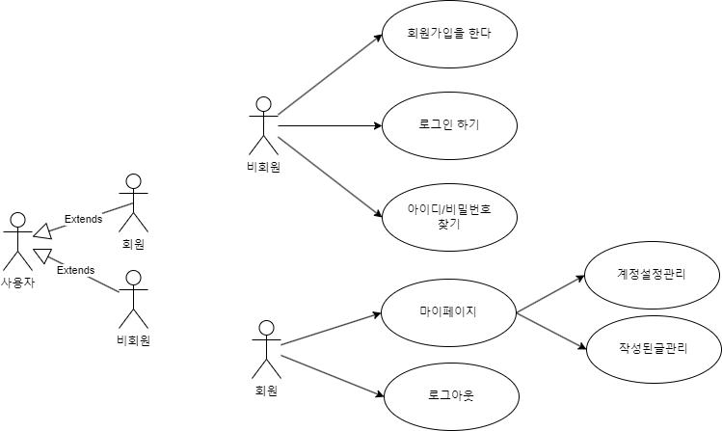
IA(계정관련)
IA
Notes:
사용자는 회원과 비회원으로 나누어져 있으며
현재화면은 계정과 관련된 기능을 표현하고 있습니다.

Slide 12
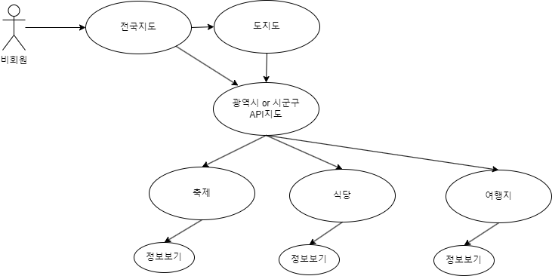
IA (비회원: 지도)
IA
Notes:
지도 기능은 전국지도(이미지)를 통하여 각 도(이미지)에서 시군구를 선택하면
해당 지역의 API지도가 열리며 축제, 식당, 여행지 기능을 눌러 각 정보들을 볼 수 있습니다.
그리고 특별시,광역시 같은 경우는 바로 API지도가 열리도록 구성되어있습니다.

Slide 13
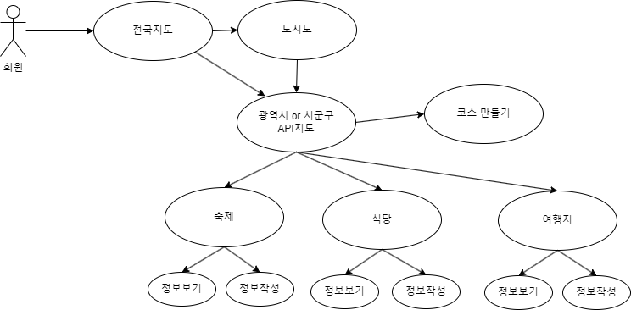
IA (회원: 지도)
IA
Notes:
회원은 기존 기능에서 더 능동적으로 각 기능에서 정보작성과 코스만들기 기능을 이용할수 있습니다.

Slide 14
Design Output
index
Service Concept
서비스 소개
Design Concept
서비스 디자인 컨셉
IA(Information Architecture)
서비스 내용 구조화
Design Output
서비스 프레임워크
Notes:
서비스프레임워크

Slide 15
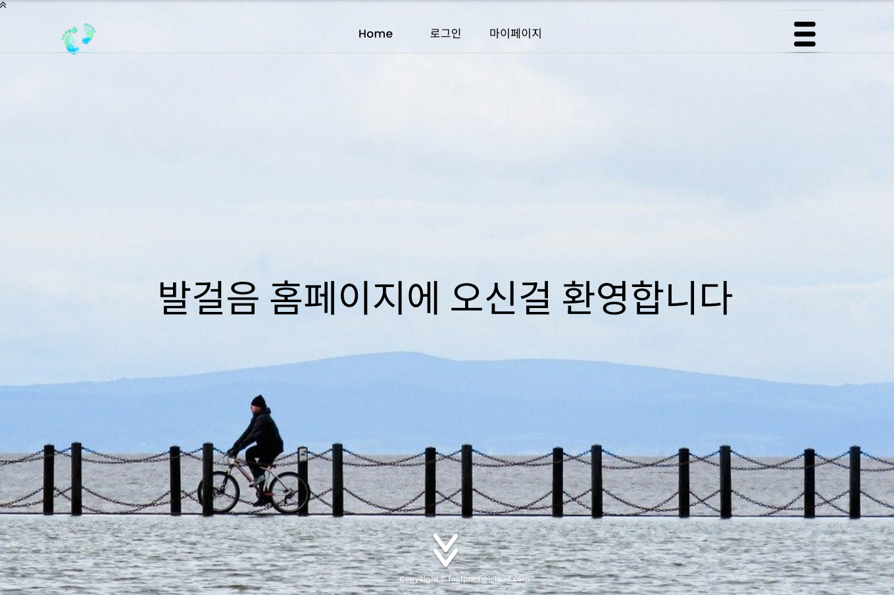
Design Output
Main page
간소화된 버튼
지도와 세부 항목으로 이동 가능
Main 화면
Notes:
말씀드린 디자인 컨셉을 바탕으로 UI를 제작하였습니다.
메인 페이지에서는 상단의 메뉴바와 하단 버튼을 통해 지도로 이동할 수 있습니다.

Slide 16
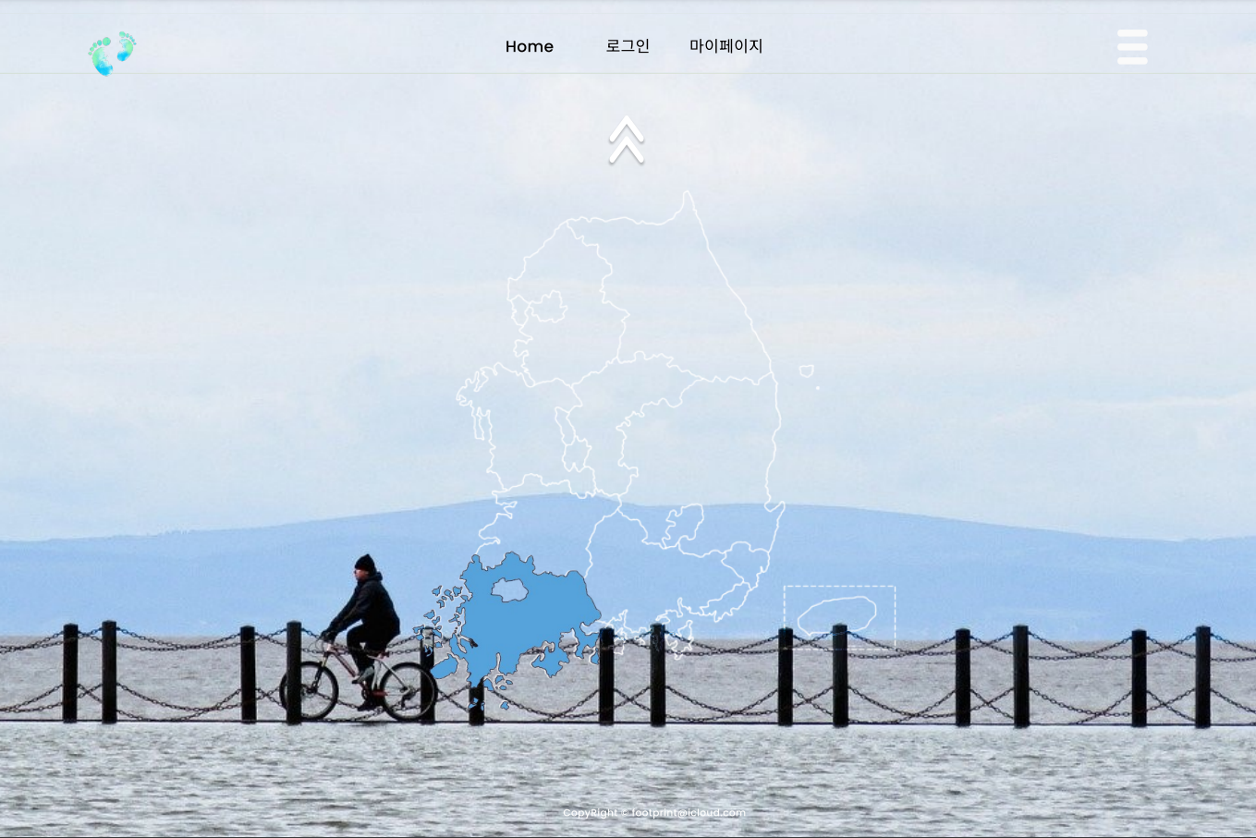
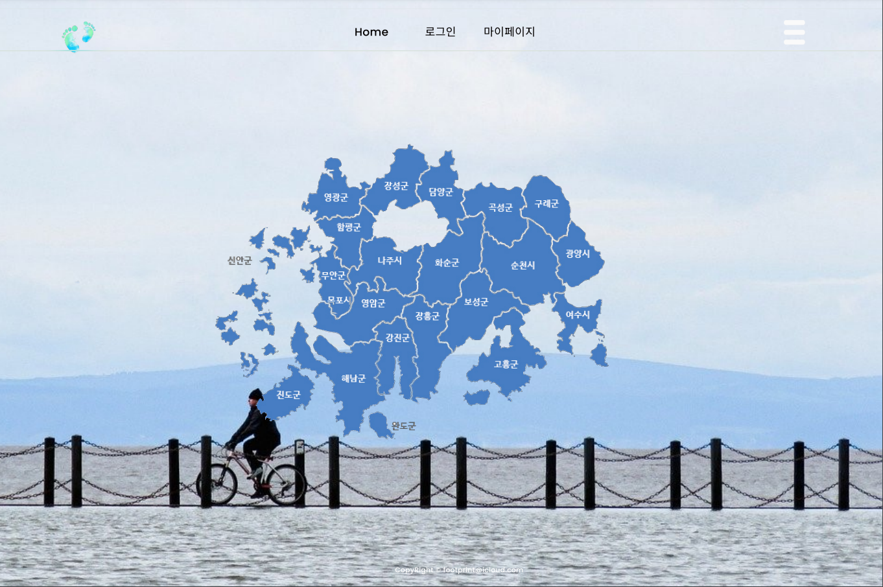
Design Output
Main page
전국 팔도와 광역시 중 선택 가능(예시는 전라남도)
클릭시 API 지도 혹은 시 군 등으로 이동
지역 지도
Notes:
서비스는 전국의 내용을 볼 수 있지만 지금은 가시성을 위해 전남지역의 여수시를 예시로 보여드리겠습니다.

Slide 17
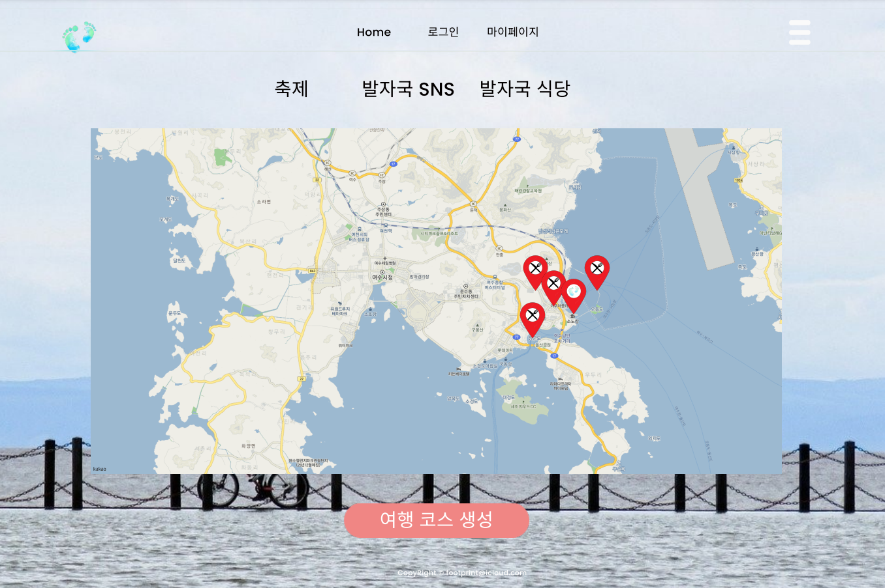
Design Output
Main page
테마별로 마커를 볼 수 있는 페이지
모든 마커의 정보를 한 눈에 볼 수 있다.
API 지도
Notes:
여수 시청을 중심으로 한 API지도 입니다. 여기서 모든 마커를 한눈에 볼 수 있습니다.
또한 마커를 연결해 경로를 설정할 수도 있습니다.

Slide 18
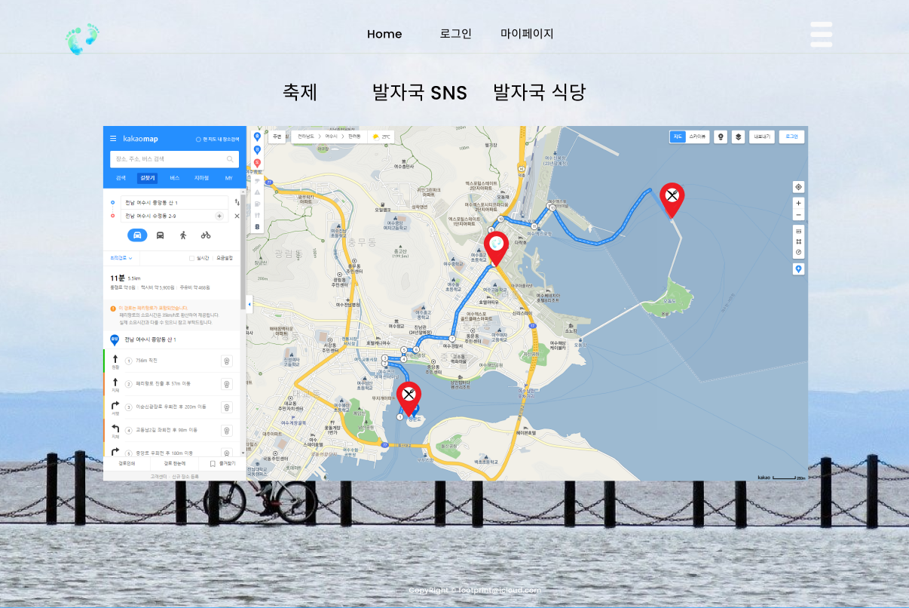
Design Output
Main page
각 마커를 연결해 네이게이션을 설정할 수 있는 페이지
이동수단 등 경로에 대한 정보를 얻을 수 있다.
여행경로 설정
Notes:
마커를 연결해 이동시 시간이 어느정도 소요되는지 볼 수 있습니다. 현재 화면은 차를 타고 갈 경우 11분이 걸린다고 나와있네요. 이와 같이 본인이 원하는 관광지 혹은 식당등을 연결해 여행 경로를 한눈에 확인 할 수 있습니다.

Slide 19
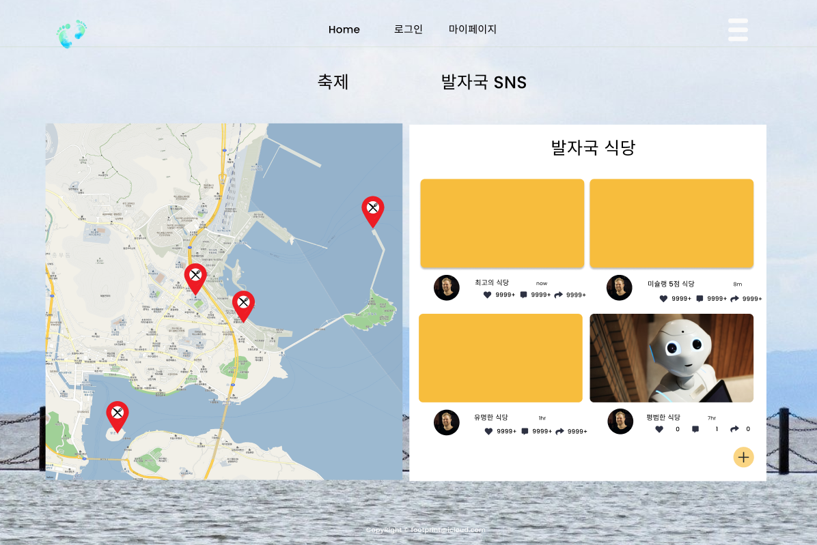
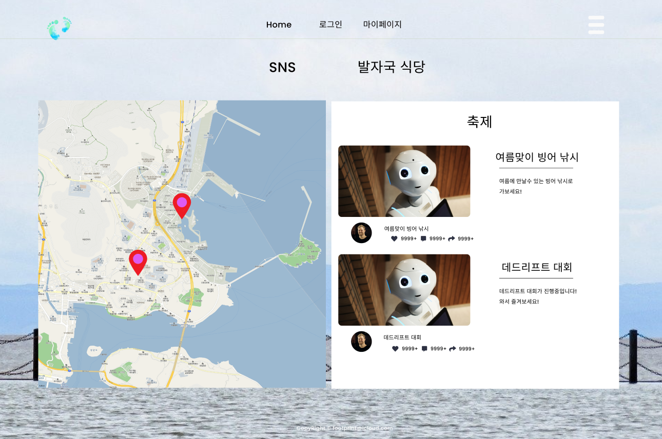
Design Output
Main page
각 테마에서 지도와 함께 마커에 등록된 정보 확인
글을 등록할 수 있다.
테마별 정보
Notes:
그리고 각 테마별로 게시글을 볼 수 있습니다.
현재 보이는 게시글은 마커 하나에 대한 게시글이고, 이곳에서 게시글을 등록 할 수 있습니다.

Slide 20
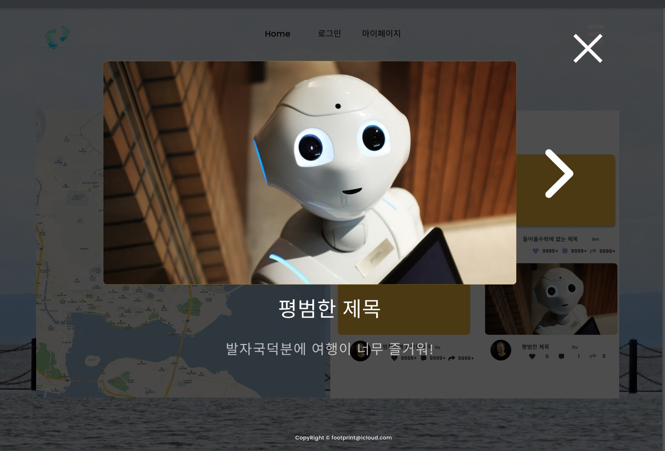
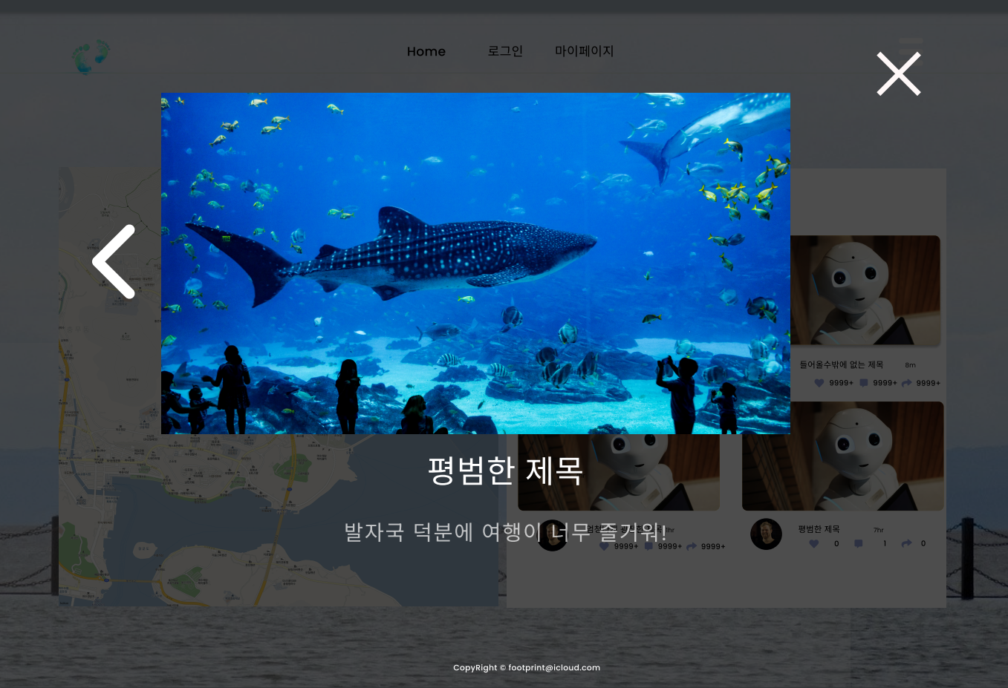
Design Output
Main page
테마별 SNS의 글을 자세히 볼 수 있다.
사진과 함께 제목, 내용이 들어간다.
SNS 세부 확인
Notes:
그리고 게시글을 클릭했을 때 사진과 제목 내용을 자세히 확인할 수 있습니다.

Slide 21
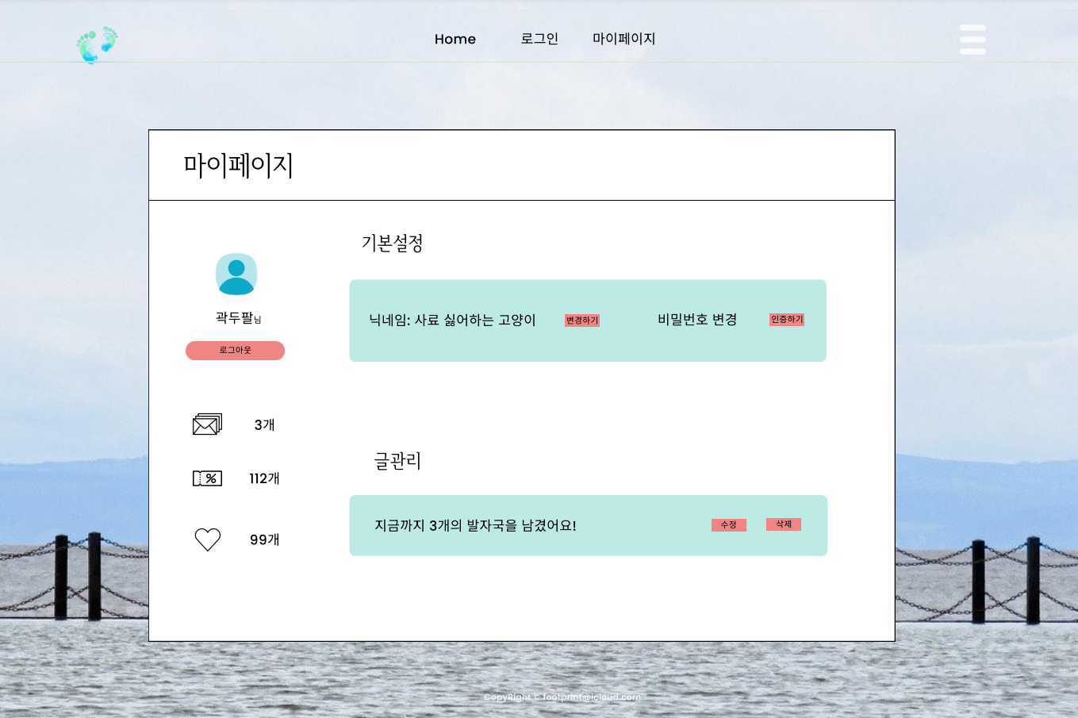
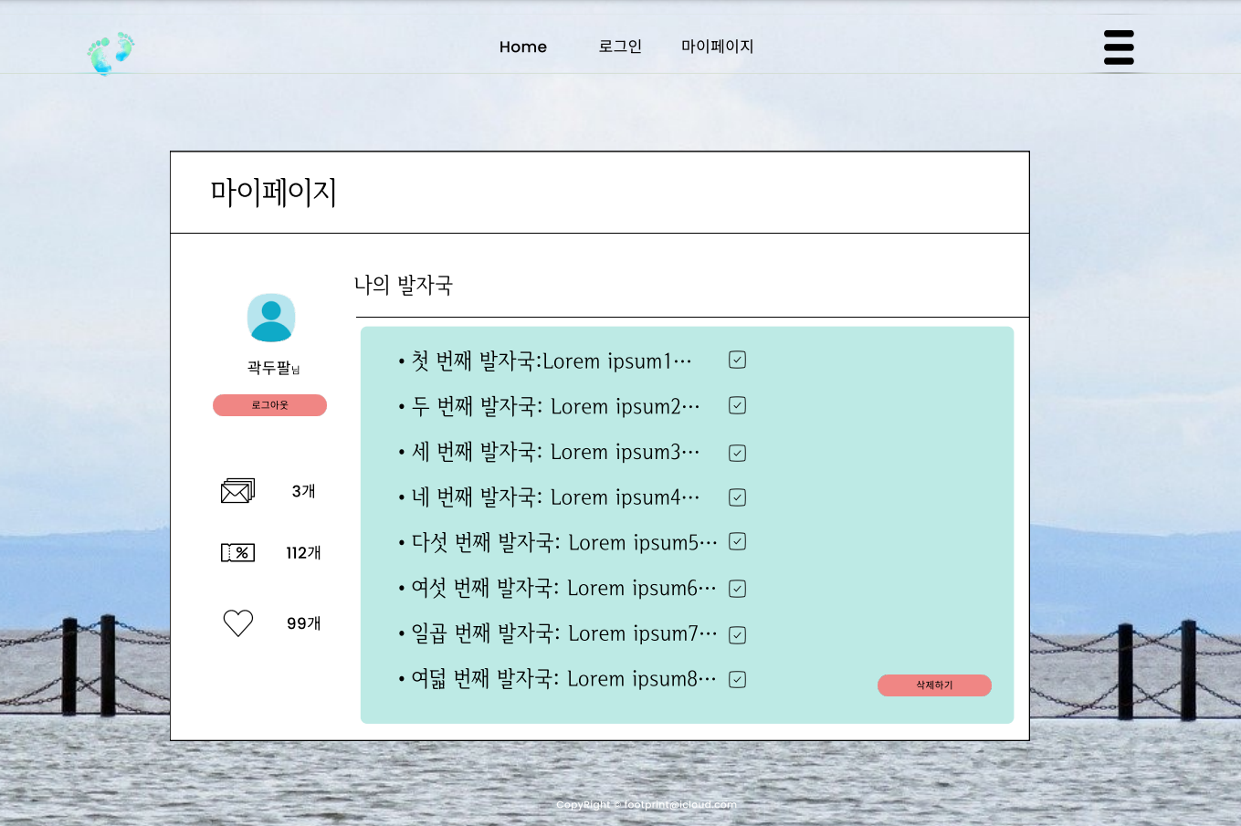
Design Output
Main page
계정에 대한 기본설정이 가능하다
본인이 쓴 글을 관리하는 곳.
마이페이지
Notes:
마이페이지에서는 자신 계정의 설정과 더불어 작성했던 마커와 관련된 글들을 관리 할 수 있습니다. 삭제 및 수정은 이곳을 통해 이루어 집니다.

Slide 22

발가락 소개
Developers
최윤영(팀장)
오명훈
김선재
PPT
자료조사
화면구현
IA
자료조사
디자인전반
와이어프레임

Slide 23
Q & A
Main page
Q & A

